Slide 1
Игры-эксперименты с магнитами в познавательной деятельности старших дошкольников
Вакульчук Наталья Николаевна, воспитатель МБДОУ г. Мурманска № 120

Slide 2
Эксперименты с магнитами развивают:
инициативность
любознательность
произвольность
способность к творческому самовыражению
уровень интеллектуального мышления
креативное воображение

Slide 3
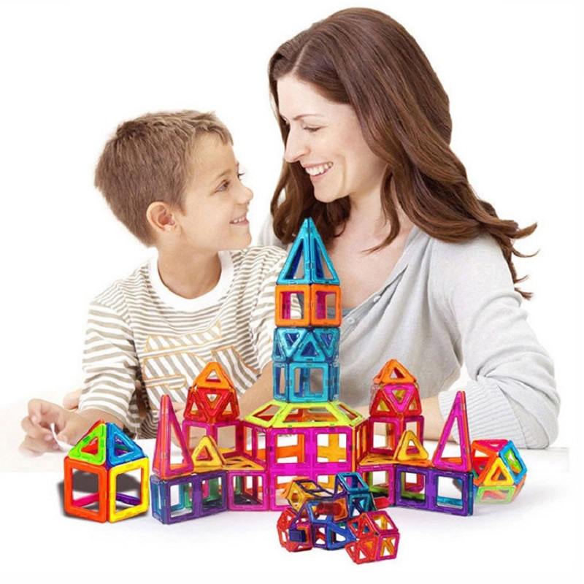
Часто в работе с детьми педагоги используют магнитный конструктор, который появился сравнительно недавно и стал популярной развивающей игрушкой

Slide 4
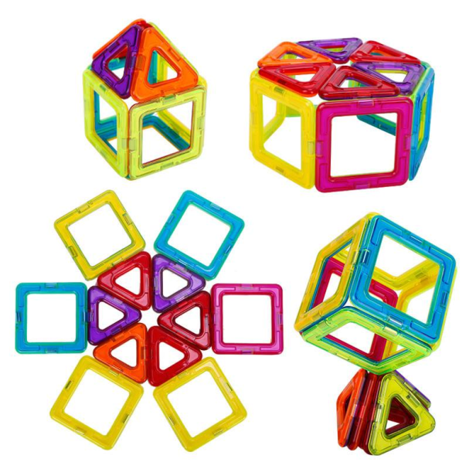
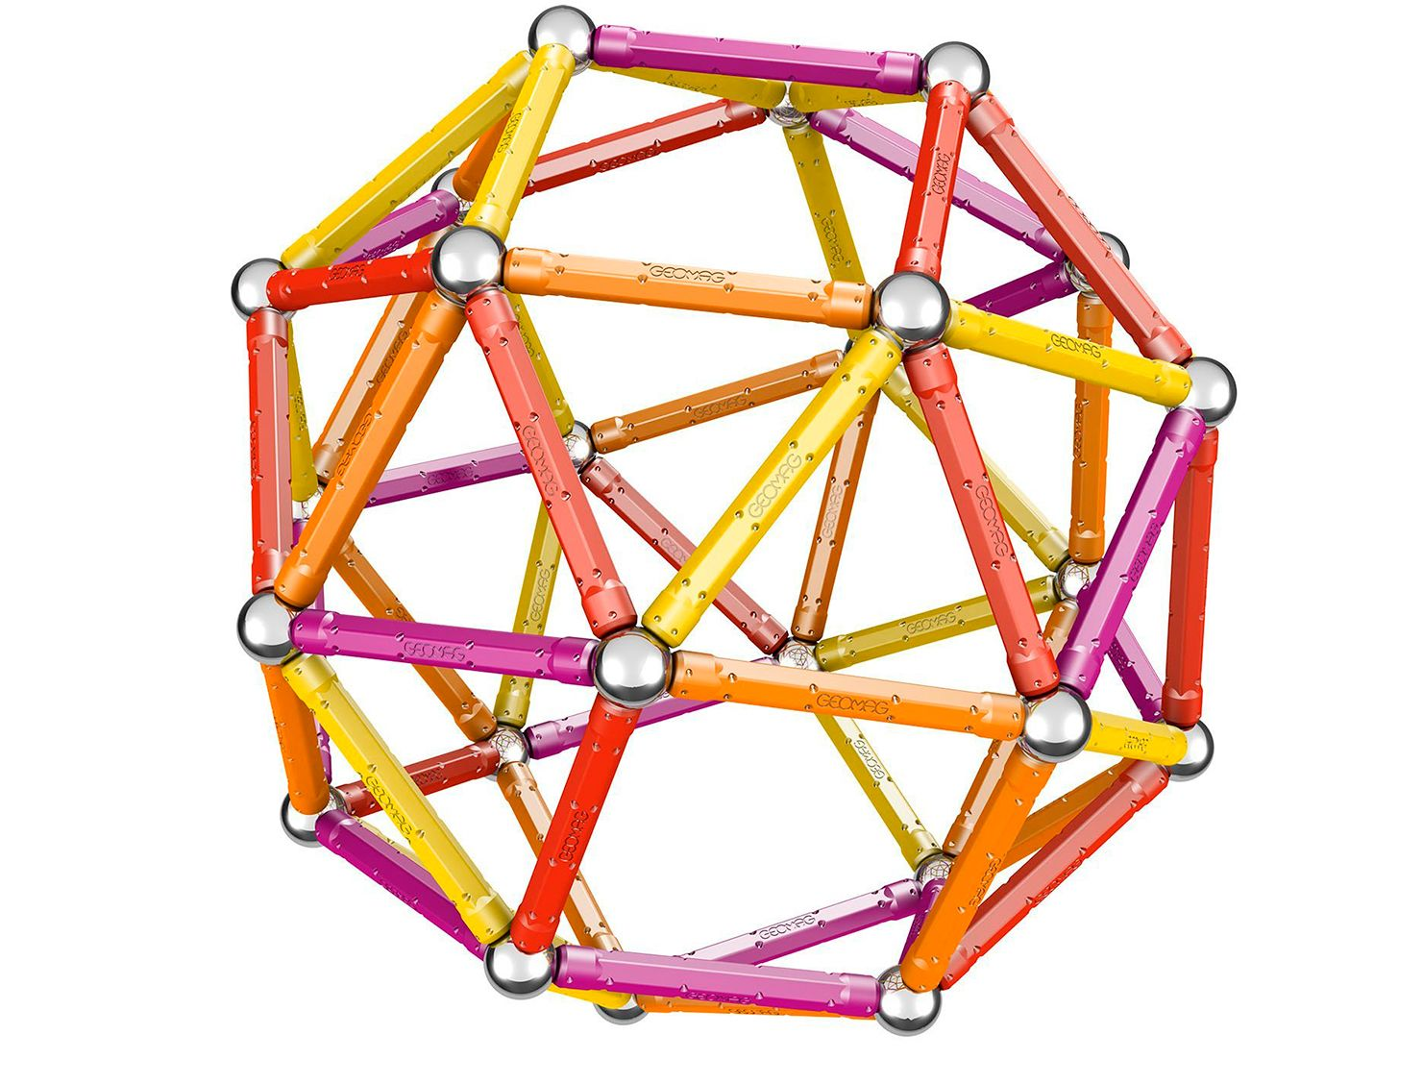
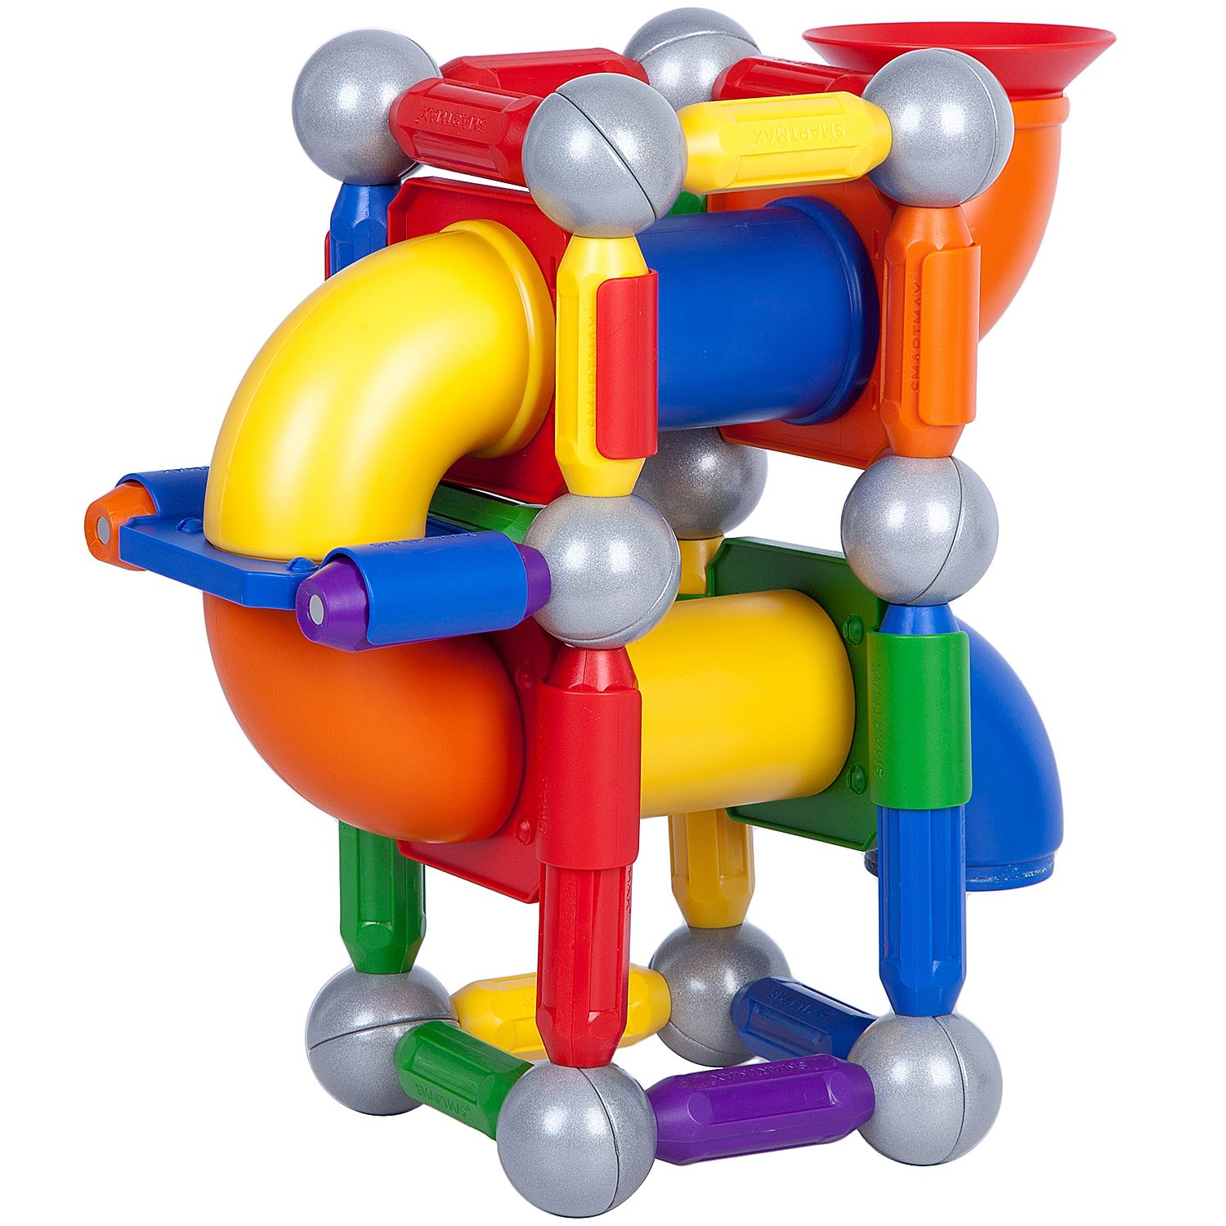
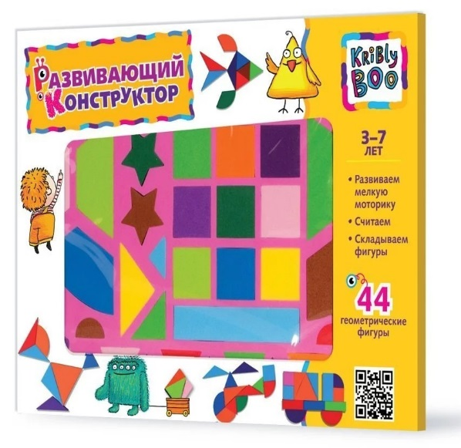
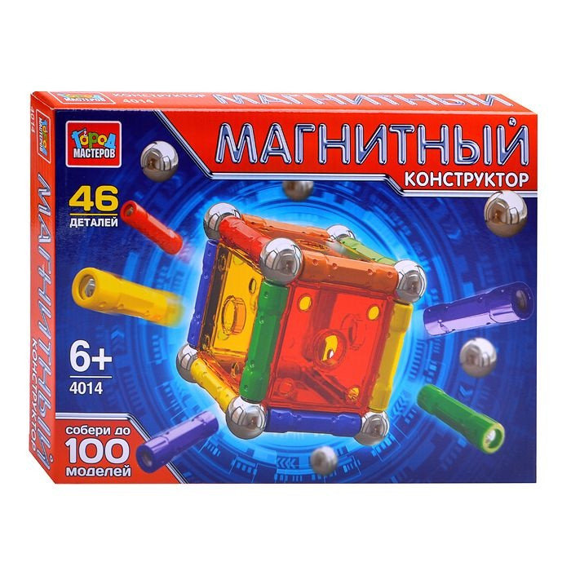
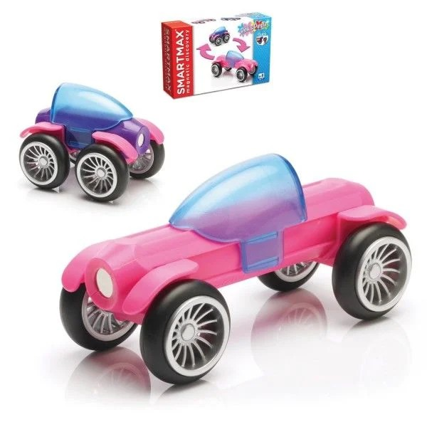
Виды магнитного конструктора

Slide 5
Детям интересно понять,
как работает магнитный конструктор

Slide 6
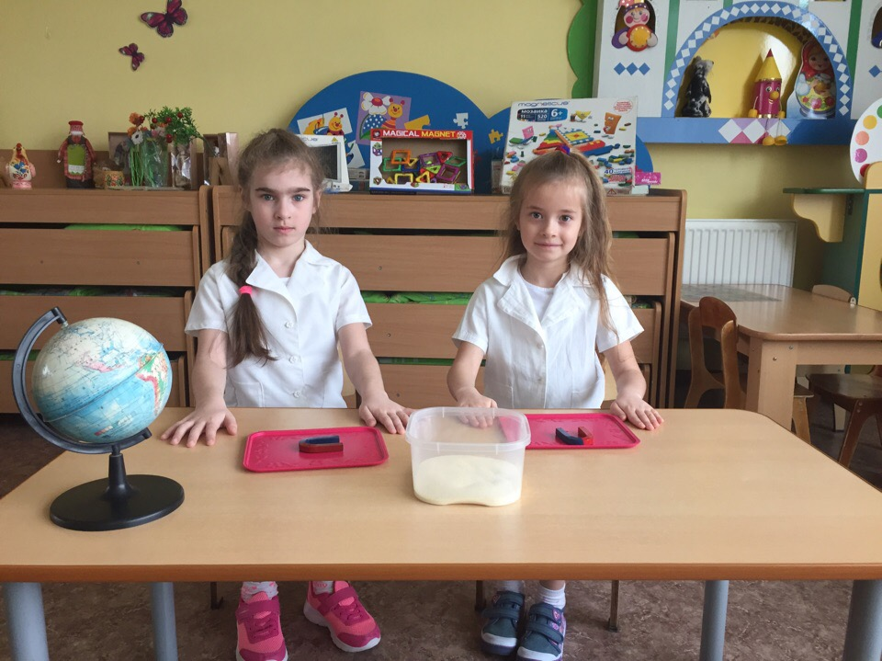
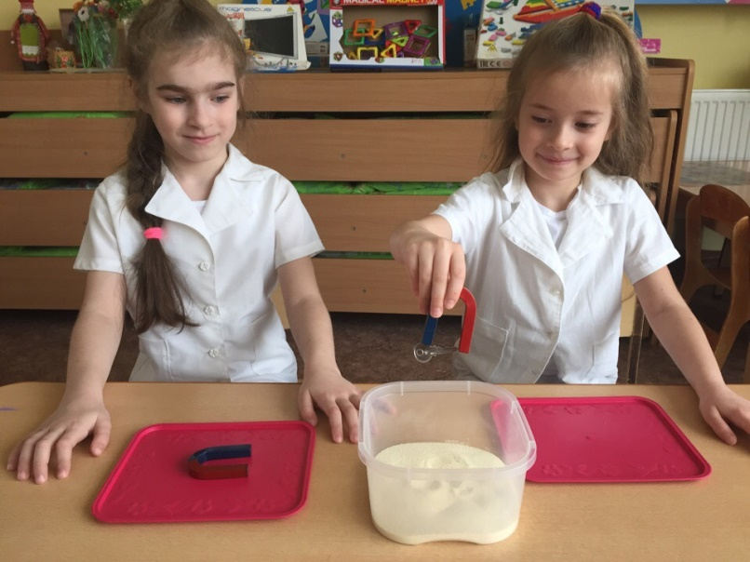
Опыт 1 «Найди ключ от сундука»
Вывод: магнит притягивает металлические предметы.

Slide 7
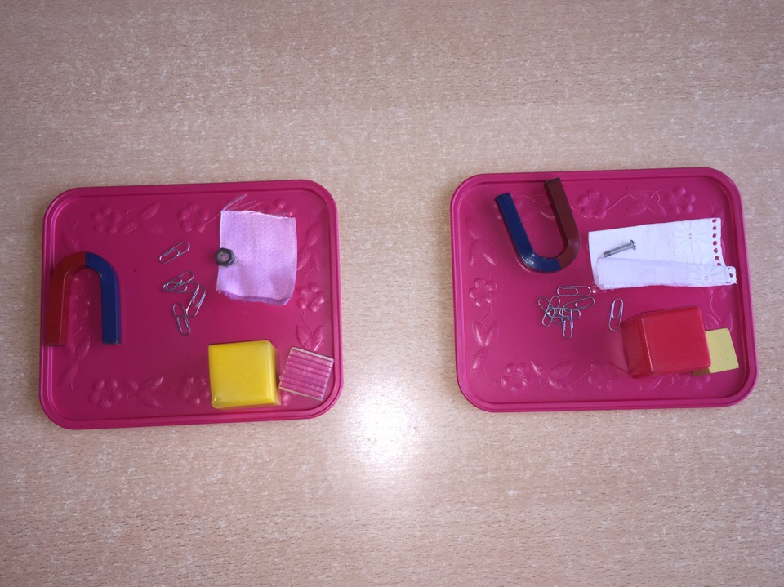
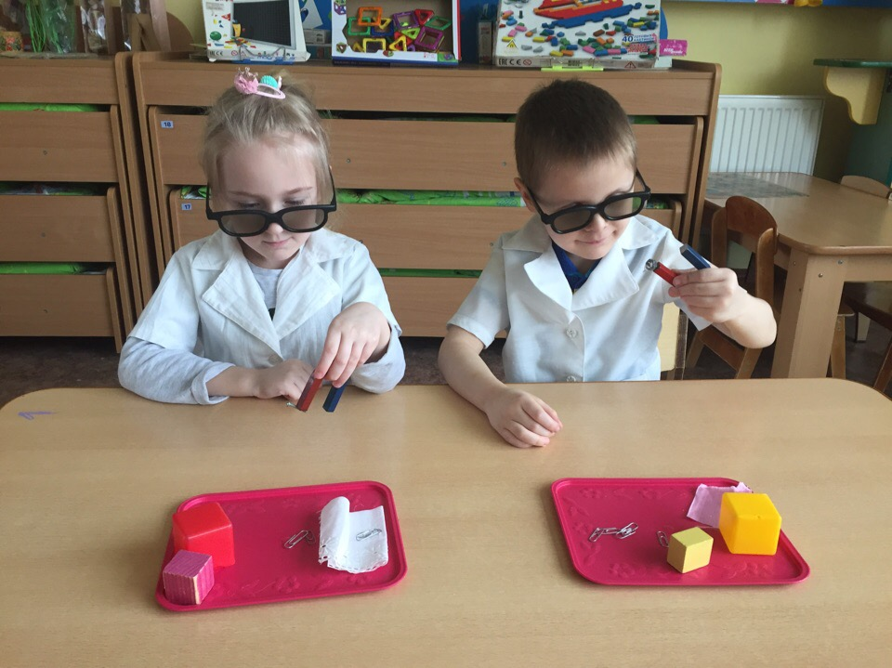
Опыт 2 «Все ли притягивает магнит»
Вывод: магнит взаимодействует только с металлическими предметами, и не притягивают предметы из других материалов.

Slide 8
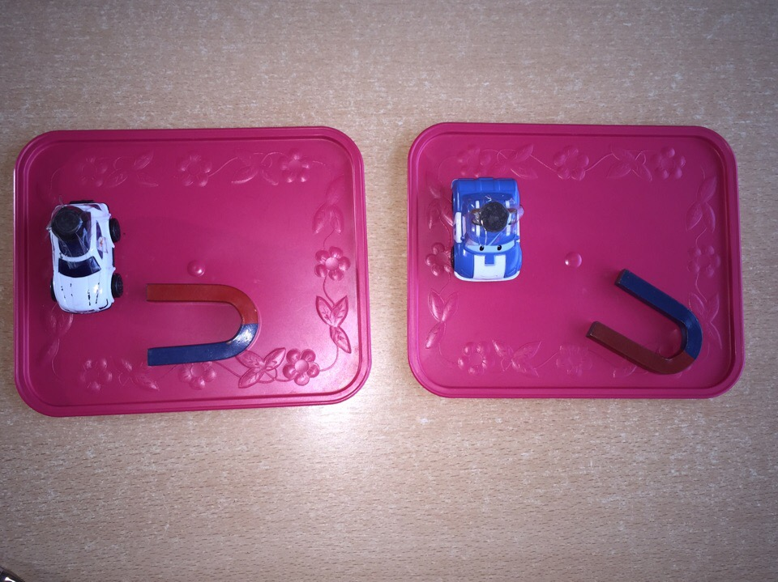
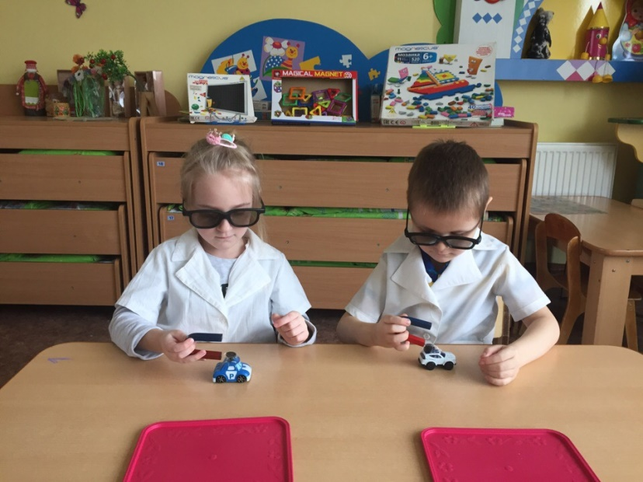
Опыт 3 «Можно ли двигать предметы, не касаясь их руками»
Вывод: благодаря магнитной силе автомобиль начинает движение.

Slide 9
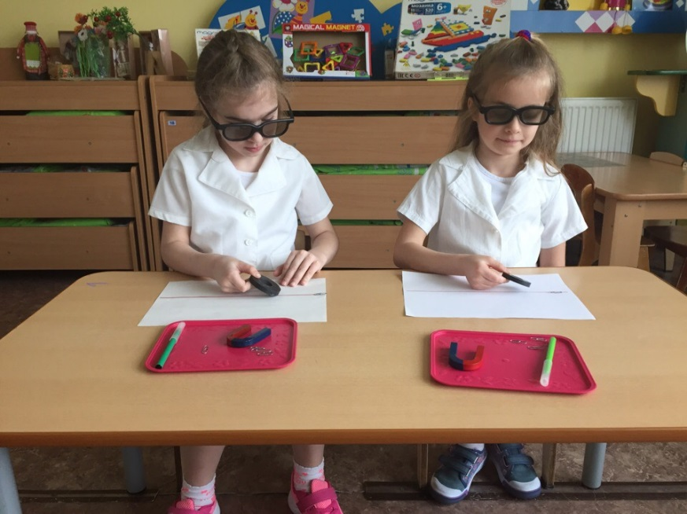
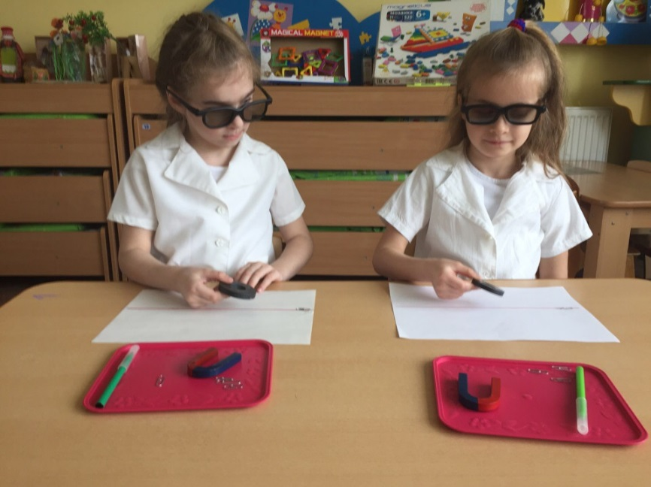
Опыт 4 «Действуют ли магниты на расстоянии»
Вывод: магниты с мощной магнитной силой притягивают скрепку с более дальнего расстояния. Магниты более слабой магнитной силой - с близкого расстояния. Причем, это расстояние напрямую не зависит от величины самого магнита, а только от его магнитных свойств.

Slide 10
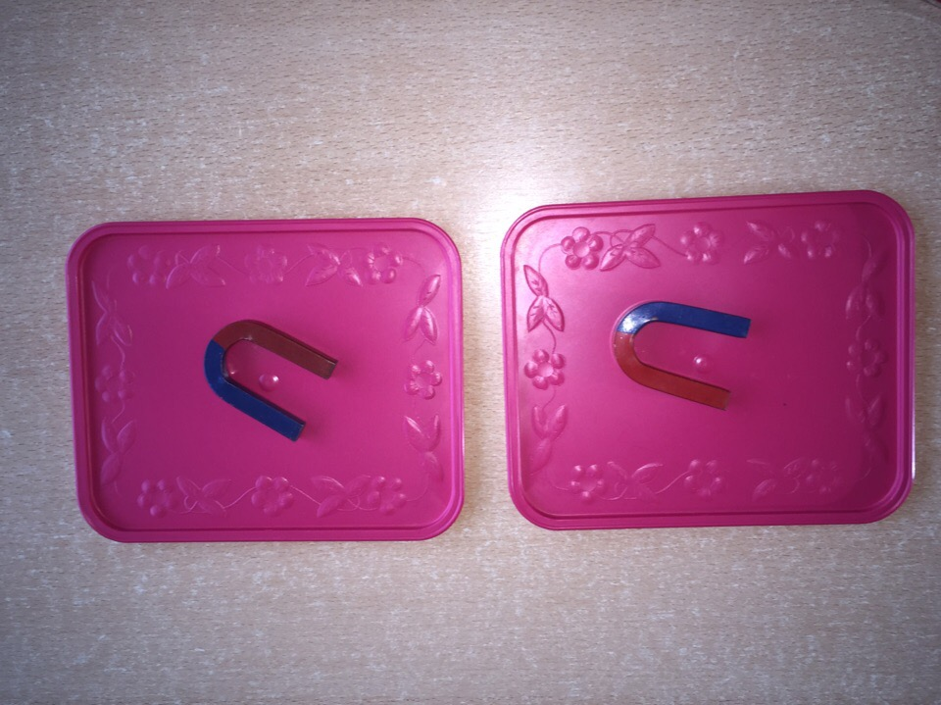
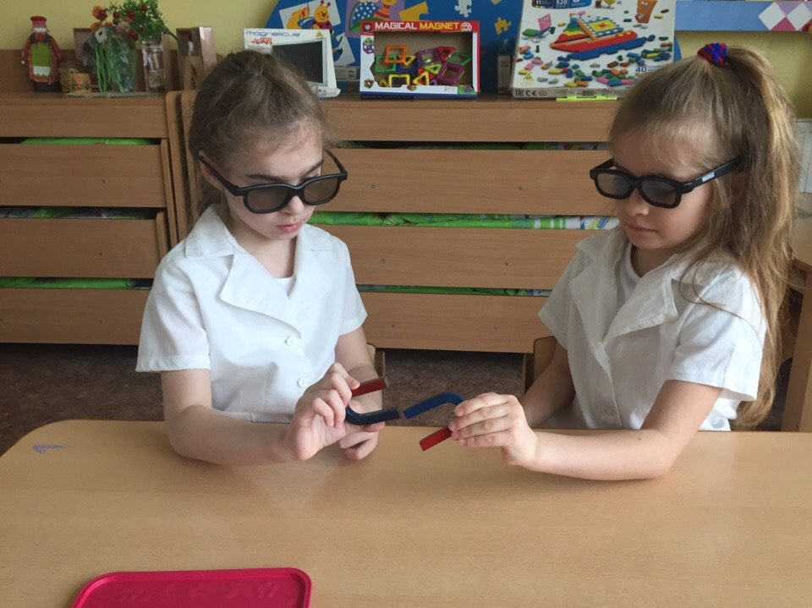
Опыт 5 «Северный и Южный полюс»
Вывод: любой магнит имеет северный и южный полюс. Разные полюса притягиваются друг к другу, а одинаковые отталкиваются друг от друга.

Slide 11
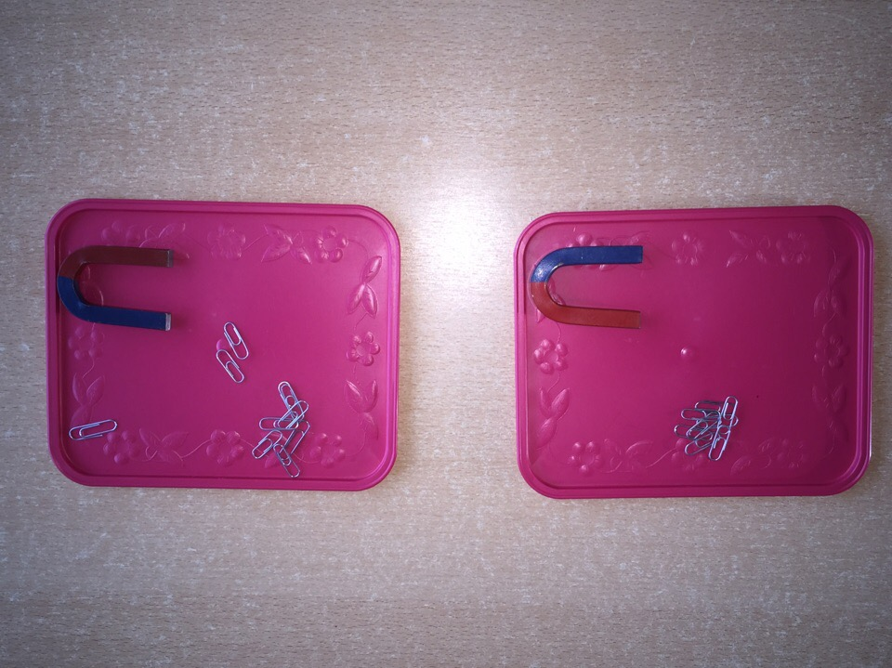
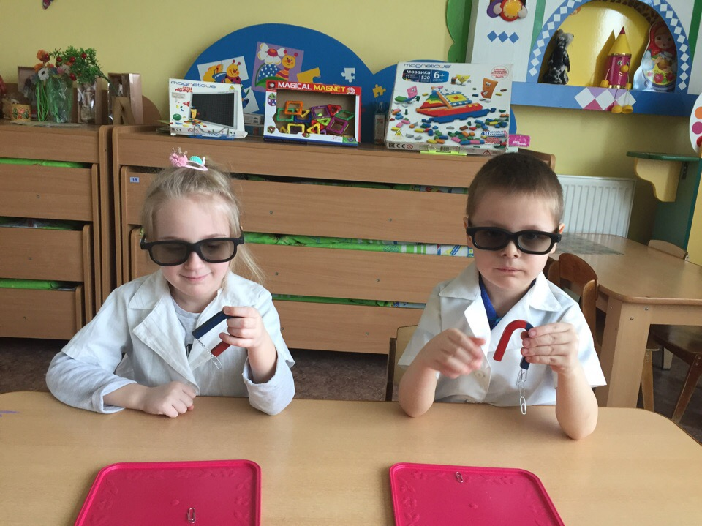
Опыт 6 «Можно ли создать искусственно магнитное поле»
Вывод: магнитное поле можно создать искусственно.

Slide 12
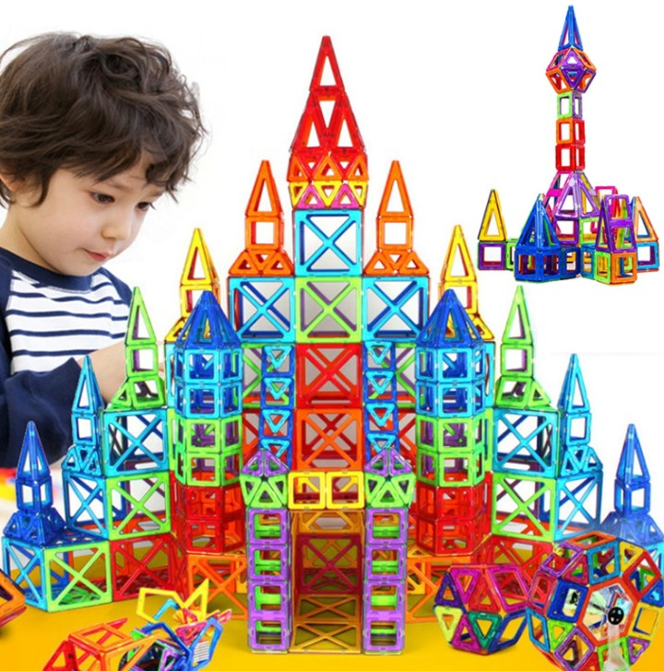
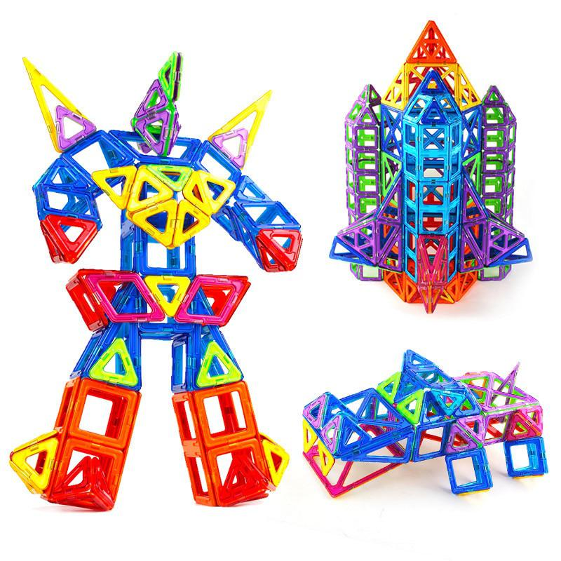
Магнитный конструктор - это неиссякаемый кладезь интересных идей, благодаря которым можно проводить опыты, с помощью которых возможно доказать или опровергнуть ту или иную гипотезу.

Slide 13
СПАСИБО ЗА ВНИМАНИЕ!

